Slide 1


Slide 2
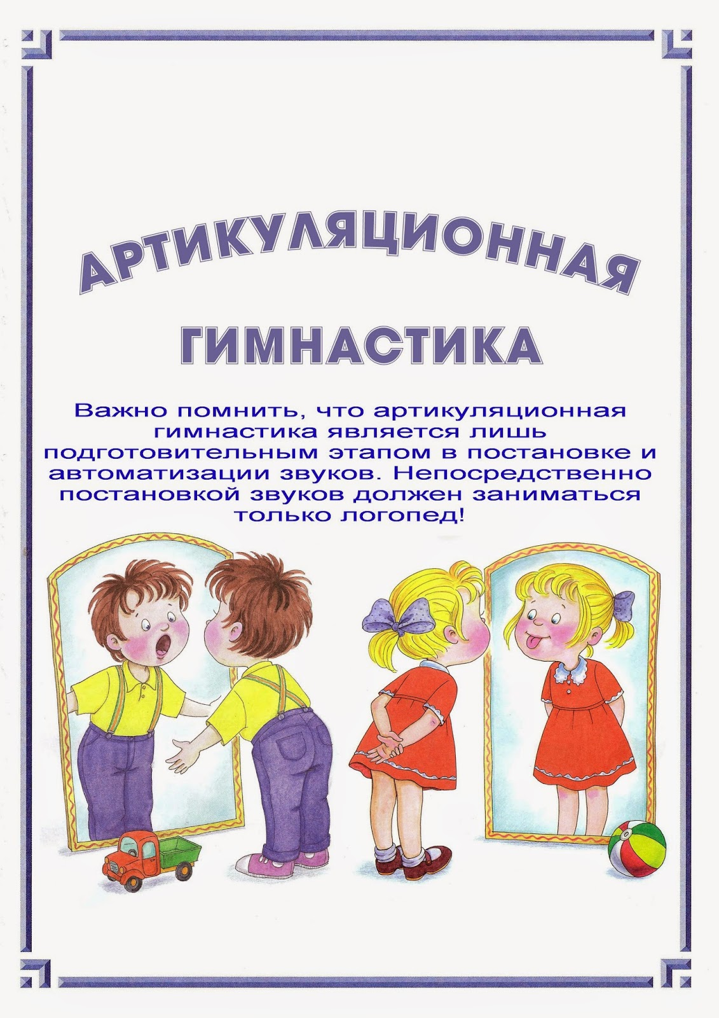

Slide 3
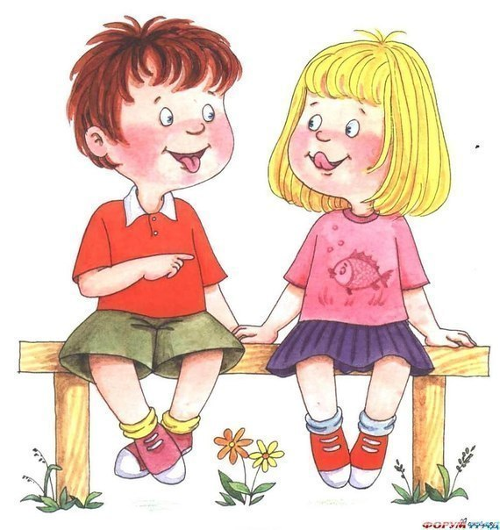
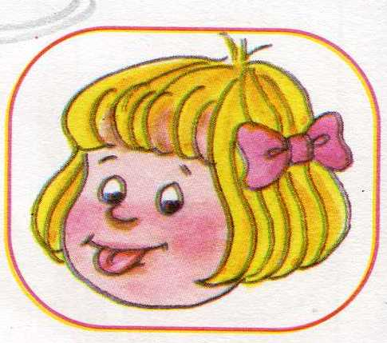
Артикуляционная гимнастика — это комплекс упражнений, одни из которых помогают улучшить подвижность органов артикуляции, другие — увеличить объём и силу движений, третьи вырабатывают точность позы губ, языка, необходимую для произнесения того или иного звука.

Slide 4
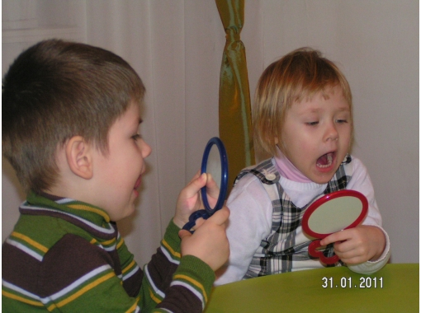
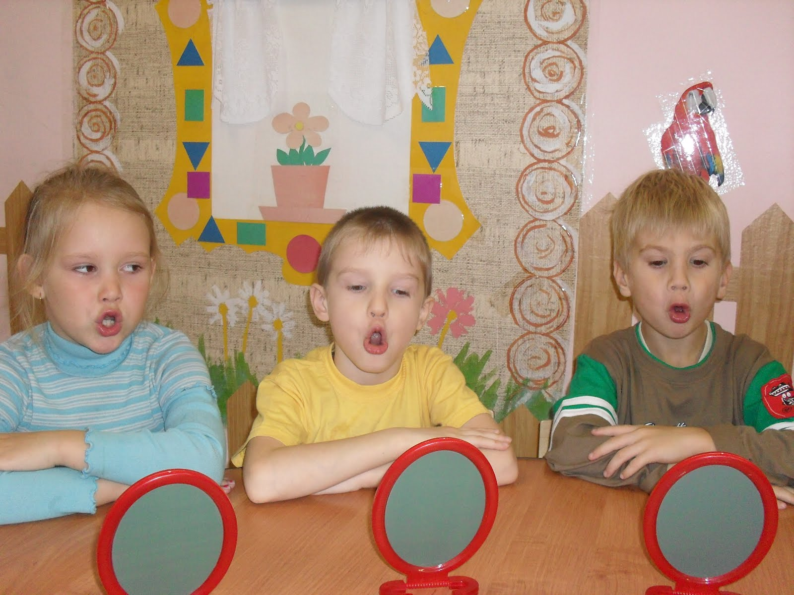
Органы артикуляции , участвующие в произношении звуков
Язык ( кончик языка, спинка языка, средняя и задняя часть языка)
Альвеолы ( «бугорки» за верхними зубами)
Твердое и мягкое небо
Верхние и нижние зубы
Щеки
Маленький язычок
Нижняя челюсть

Slide 5
Артикуляционная гимнастика поможет:
Устранить напряжение, преодолеть вялость органов артикуляции
Укрепить мышечную систему языка, губ, щек, неба
Улучшить кровоснабжение и нервную проводимость органов артикуляции
Научить удерживать нужную артикуляционную позу
Улучшить подвижность органов артикуляции
Увеличить амплитуду движений
Подготовить ребенка к правильному произношению звуков

Slide 6
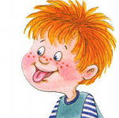
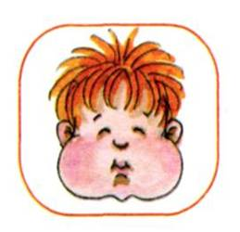
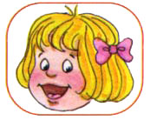
Виды артикуляционных упражнений
( по локализации движений)
Упражнения для мышц языка
Упражнения для губ
Упражнения для круговой мышцы рта
Упражнения для щек
Упражнения для мягкого неба
Упражнения для жевательной мускулатуры
Упражнения для мимической мускулатуры

Slide 7
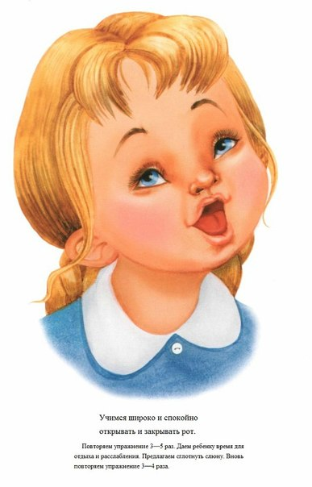
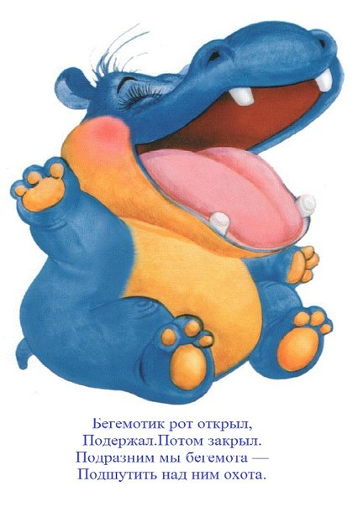
Учимся широко и спокойно открывать и закрывать рот. Повторяем упражнение 3—5 раз. Даем ребенку время для отдыха и расслабления. Предлагаем сглотнуть слюну. Вновь повторяем упражнение 3—4 раза.

Slide 8
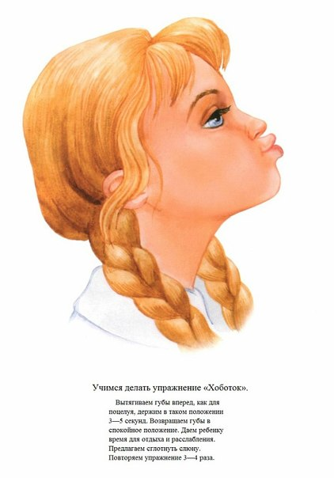
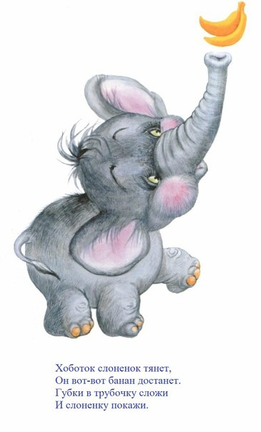
Учимся делать упражнение «Хоботок».
Вытягиваем губы вперед, как для поцелуя, держим в таком положении 3—5 секунд. Возвращаем губы в спокойное положение. Даем ребенку время для отдыха и расслабления. Предлагаем сглотнуть слюну. Повторяем упражнение 3—4 раза.

Slide 9
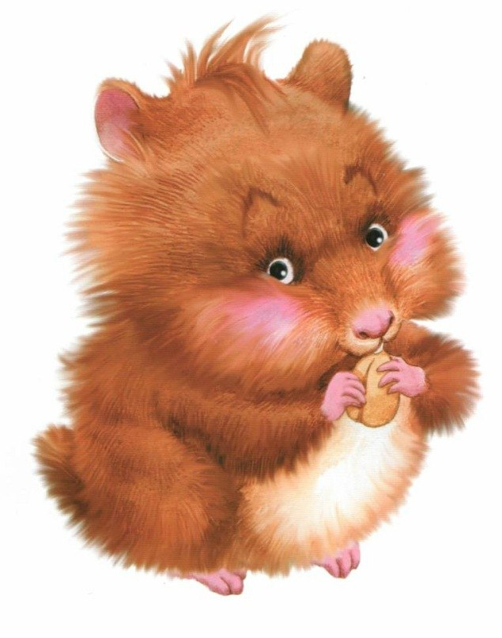
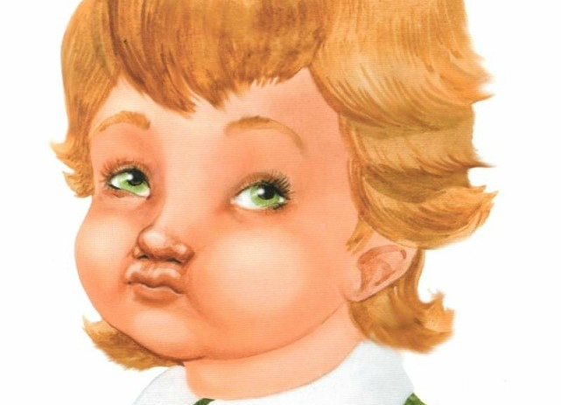
Учимся делать упражнение «Хомячок».
Предлагаем малышу надуть щеки при закрытом рте и подержать в таком положении 3—5 секунд, а потом выдохнуть, расслабиться, сглотнуть слюну. Повторяем упражнение 3—4 раза.
Хомячок надует щечки,
У него зерно в мешочках.
Мы надуем щечки тоже,
Хомячку сейчас поможем.

Slide 10
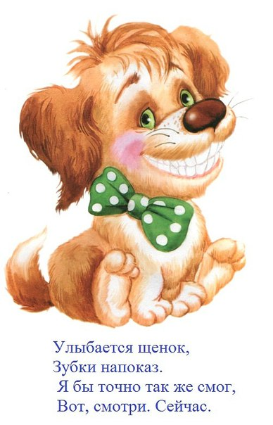
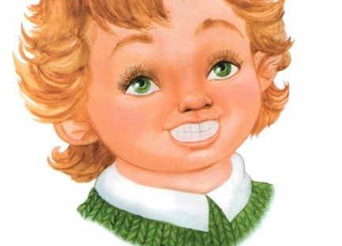
Учимся делать упражнение, которое логопеды называют «Улыбка».
Широко разводим уголки губ, обнажив сжатые зубы. Возвращаем губы в спокойное положение. Даем ребенку время для отдыха и расслабления. Предлагаем сглотнуть слюну. Повторяем упражнение 3—4 раза.

Slide 11
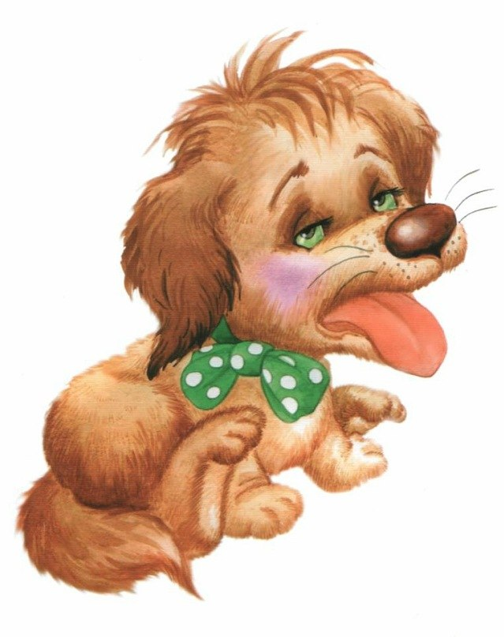
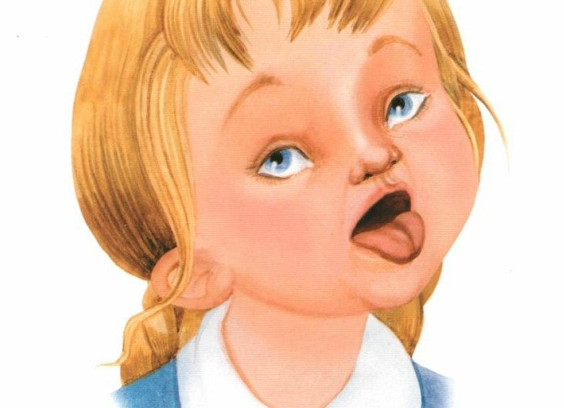
Учимся делать упражнение «Лопата».
Широко открываем рот. Кладем мягкий спокойный язычок на нижнюю губу. Задерживаем на 3—5 секунд. Убираем язычок. Даем ребенку время для отдыха и расслабления, предлагаем сглотнуть слюну. Повторяем упражнение 3—4 раза.
Устала собачка и дышит устало.
И даже за кошкою бегать не стала.
Широкий язык отдохнет, полежит,
И снова собачка за кошкой бежит.

Slide 12
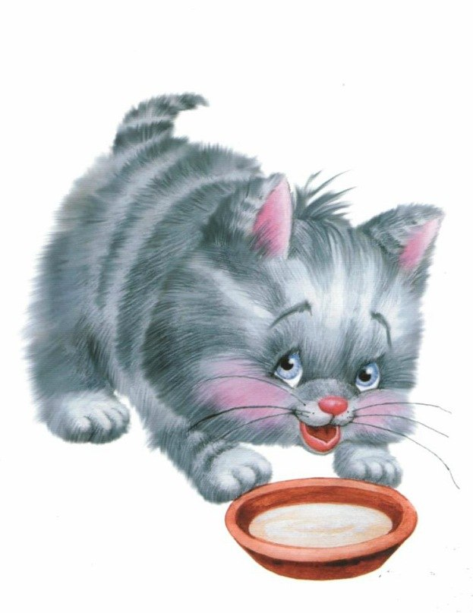
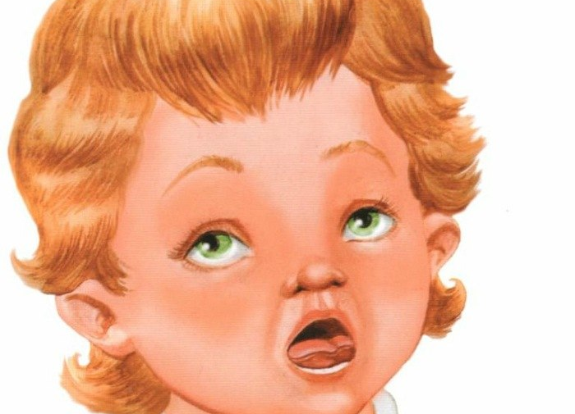
Учимся делать упражнение «Котенок лакает молоко». Широко открываем рот, делаем 4—5 движений широким языком, как бы лакая молоко. Закрываем рот. Убираем язычок. Даем ребенку время для отдыха и расслабления, предлагаем сглотнуть слюну. Повторяем упражнение
Котенок любит молоко:
Нальешь — и нет ни капли вмиг.
Лакает быстро и легко,
«Лопаткой» высунув язык.

Slide 13
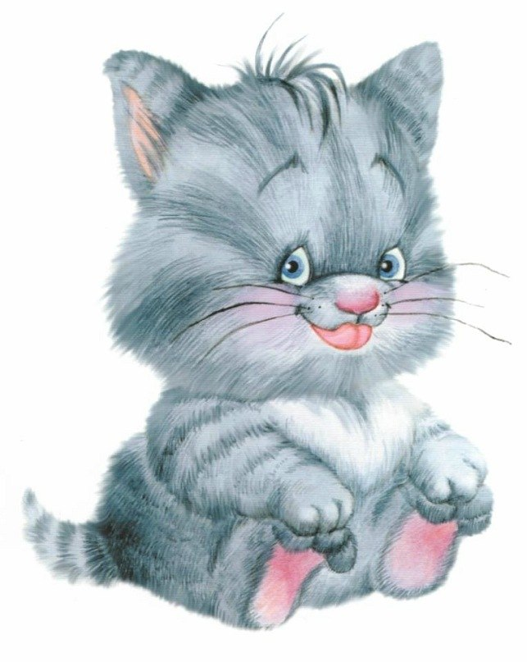
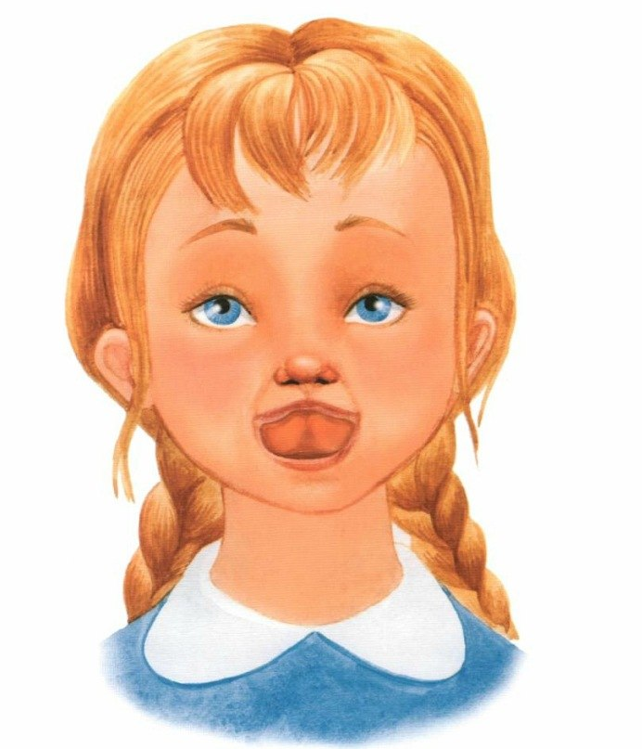
Учимся делать упражнение «Чашечка».
Широко открываем рот, кладем широкий язык на нижнюю губу, загибаем края языка «чашечкой» и медленно поднимаем ее за верхние зубы. Затем предлагаем ребенку опустить язычок, закрыть рот, расслабиться, сглотнуть слюну. Повторяем упражнение 3—4 раза.
Язычка загнем края,
Делай так же, как и я.
Язычок лежит широкий
И, как чашечка, глубокий.

Slide 14
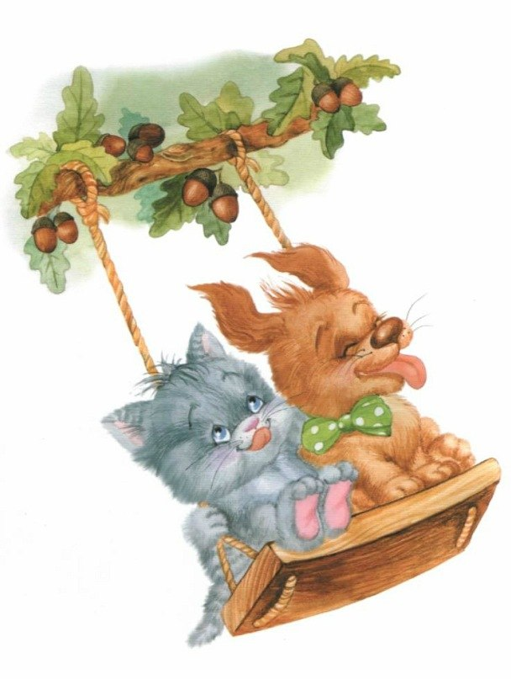
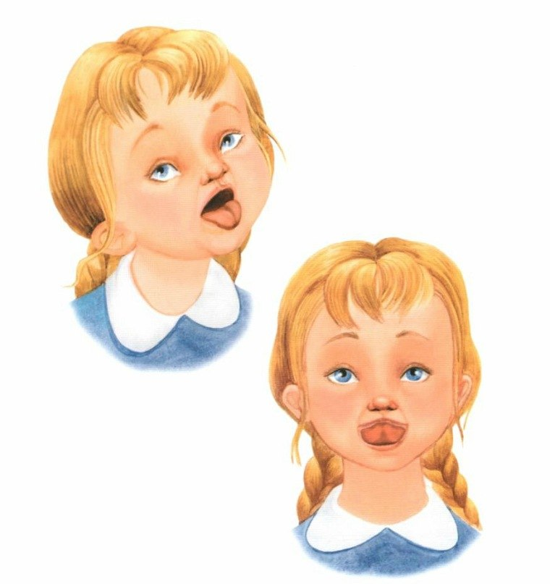
Учимся делать упражнение «Качели».
Широко открываем рот, кладем на нижнюю губу спокойный расслабленный язык, переводим его на верхнюю губу, возвращаем на нижнюю, снова поднимаем на верхнюю. Выполняем 6—8 раз. Убираем язычок, закрываем рот. Даем ребенку время для отдыха и расслабления, предлагаем сглотнуть слюну. Повторяем упражнение 3—4 раза.
Выше дуба, выше ели
На качелях мы взлетели.
А скажите, вы б сумели
Язычком «качать качели»?

Slide 15
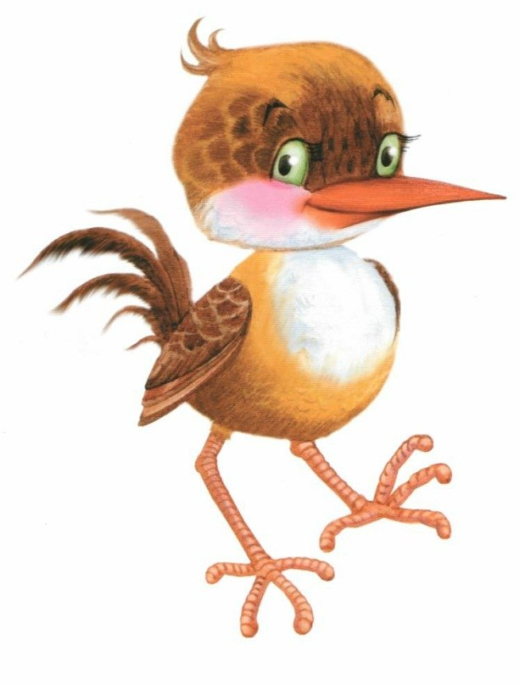
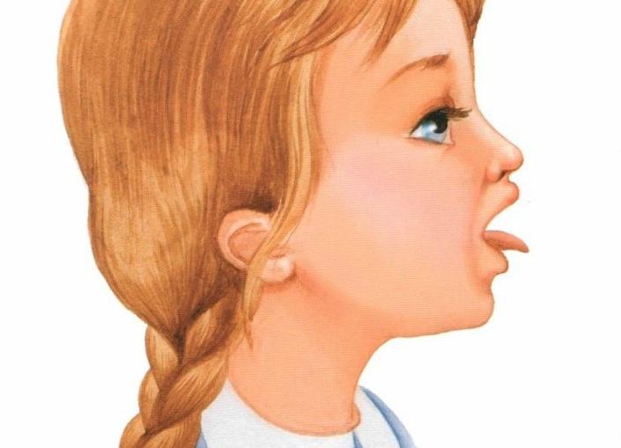
Учимся делать упражнение «Иголочка».
Широко открываем рот, приподнимаем и вытягиваем вперед тонкий язычок. Фиксируем положение на 3—5 секунд. Убираем язычок, закрываем рот. Даем ребенку время для отдыха и расслабления, предлагаем сглотнуть слюну. Повторяем упражнение 3—4 раза.
У птички клювик очень колкий
И тонкий, острый, как иголка.
Взгляни-ка рядом на страницу:
Мой язычок — как клюв у птицы.

Slide 16
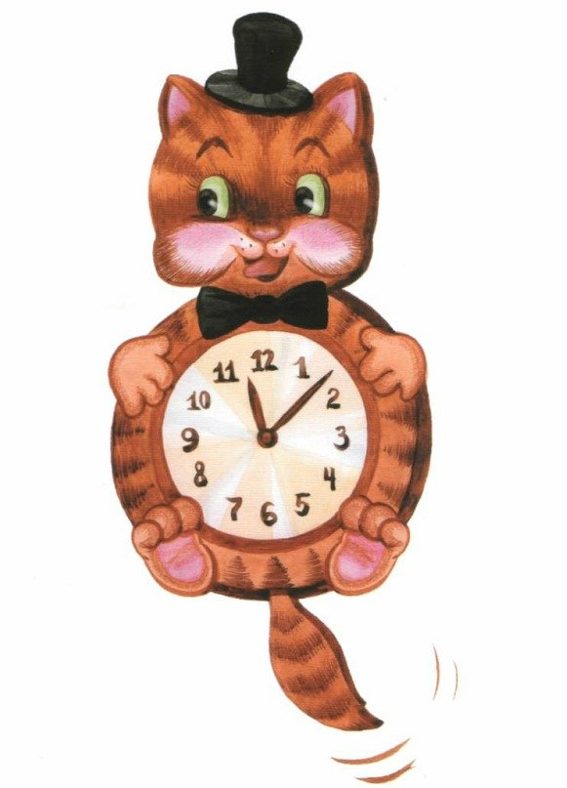
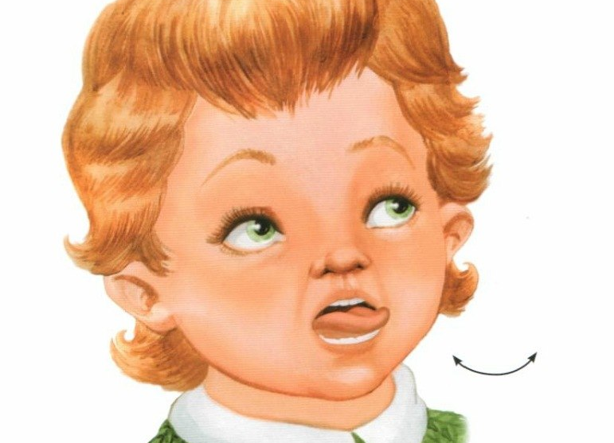
Учимся делать упражнение «Маятник».
Открываем рот, растягиваем губы в улыбку, вытягиваем язык, напрягаем его, касаемся острым кончиком языка то левого, то правого уголков губ. Следим, чтобы язык двигался по воздуху, а не по нижней губе, чтобы не качалась нижняя челюсть. Выполняем 6—8 раз. Убираем язычок, закрываем рот. Даем ребенку время для отдыха и расслабления, предлагаем сглотнуть слюну. Повторяем упражнение 3—4 раза.
Язык, как маятник часов,
Качаться вновь и вновь готов.
Котенок улыбается,
Он, как и ты, старается.

Slide 17
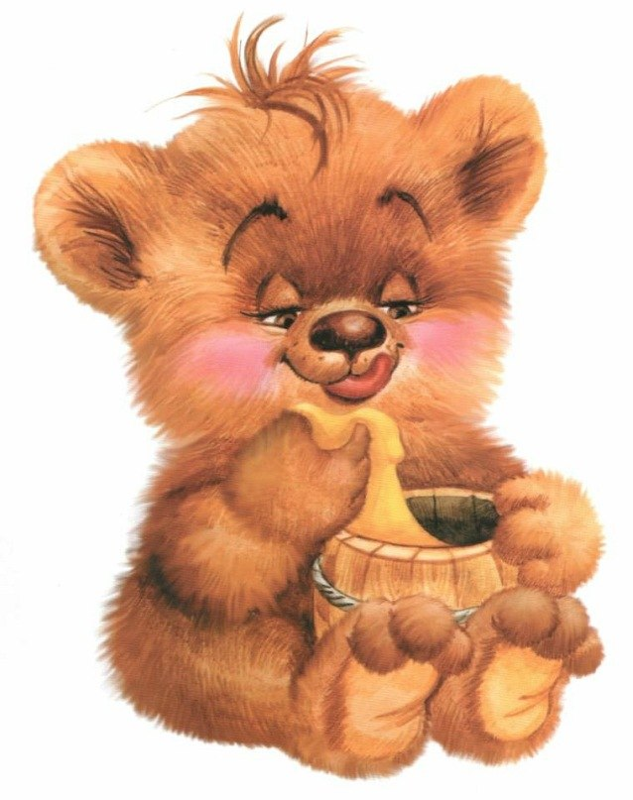
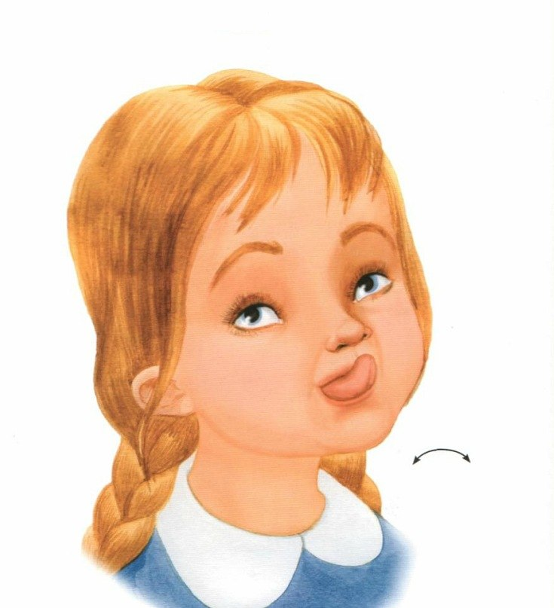
Учимся делать упражнение «Вкусный мед».
Широко открываем рот, острым кончиком языка проводим по верхней губе слева направо и обратно. Следим за тем, чтобы не двигалась нижняя челюсть. Выполняем 6—8 раз. Убираем язычок, закрываем рот. Даем ребенку время для отдыха и расслабления, предлагаем сглотнуть слюну. Повторяем упражнение 3—4 раза.
Знает это весь народ:
Любит мишка вкусный мед.
Язычком губу оближет
И подсядет к меду ближе.

Slide 18
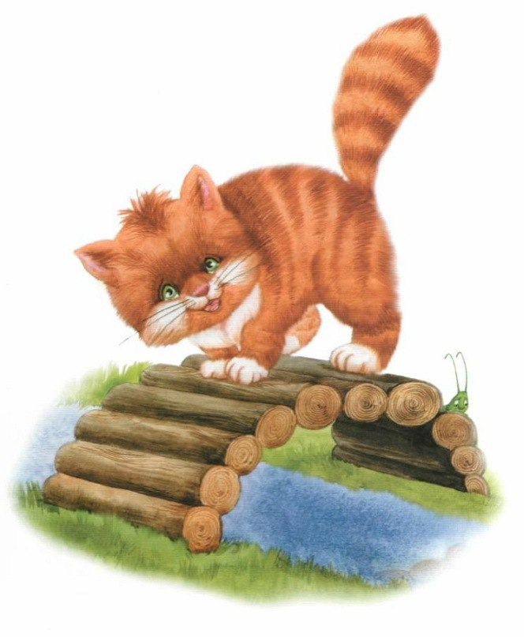
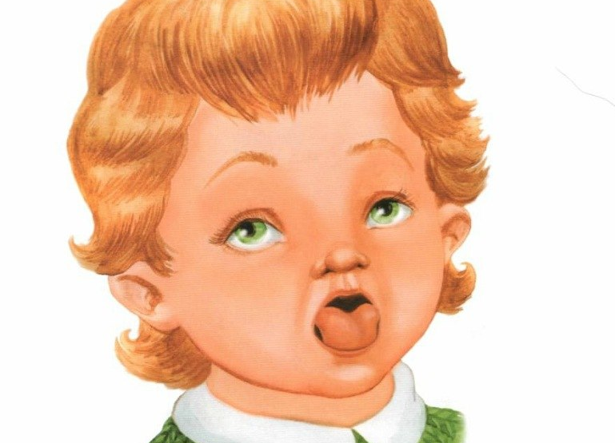
Учимся делать упражнение «Мостик».
Открываем рот. Выгнув спинку языка, упираем его кончик в нижние зубы изнутри рта. Удерживаем в таком положении 3—5 секунд. Медленно сближаем и сжимаем зубы, закрываем рот. «Мостик» стоит за закрытыми зубами. Затем предлагаем ребенку выпрямить язычок, расслабиться, сглотнуть слюну. Повторяем упражнение 3—4 раза.
Выгни язычок, как спинку
Выгнул этот рыжий кот.
Ну-ка, рассмотри картинку:
Он по мостику идет.

Slide 19
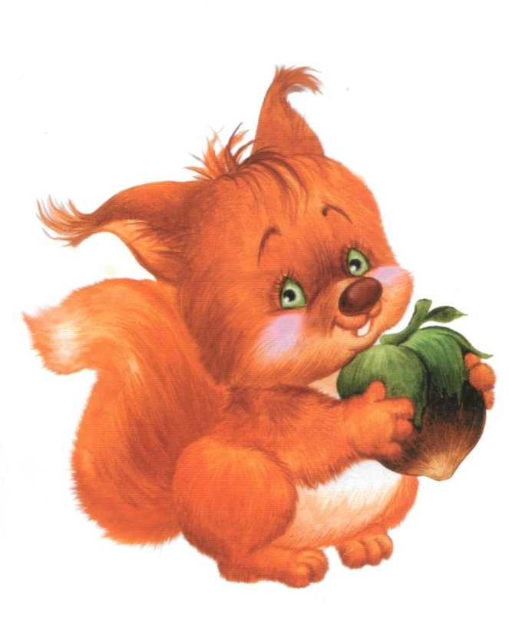
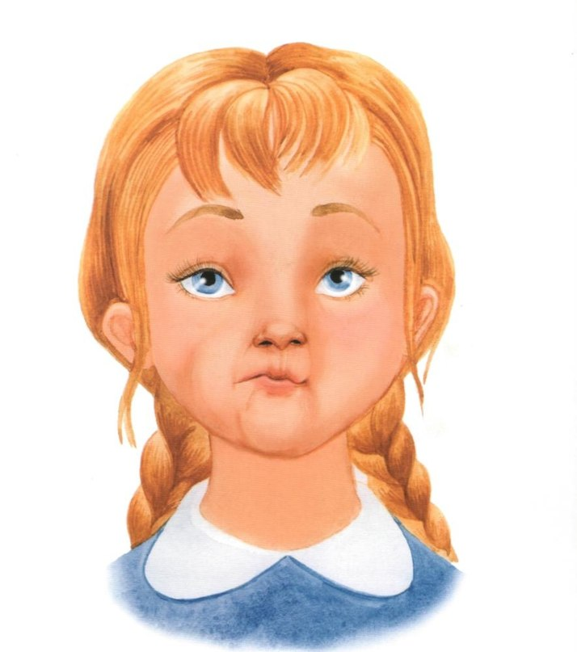
Учимся делать упражнение «Орешек».
При закрытом рте упираем напряженный кончик языка то в левую, то в правую щеку. Выполняем 6—8 раз. Затем даем ребенку время для отдыха и расслабления, предлагаем сглотнуть слюну. Повторяем упражнение 3—4 раза.
Белка щелкает орешки
Обстоятельно, без спешки.
Упираем язычок
Влево-вправо, на бочок.

Slide 20
Рекомендации к проведению артикуляционной гимнастики
Занятия артикуляционной гимнастикой следует проводить ежедневно, в течение 5-7 минут, 3 раза в день
Гимнастика проводится сидя на стуле перед настольным зеркалом. Плечевой пояс должен быть расслаблен
Каждое упражнение начинать с улыбки(она расслабляет органы артикуляции).После упражнения напоминать ребенку о сглатывании слюны.
Главным требованием является выработка умения удерживать нужную артикуляционную позу в течение определенного времени от 3-15 секунд

Slide 21
Переключение с одного движения на другое должно производиться плавно и быстро
Выполнять упражнения нужно точно, следуя описанию, иначе выполнение не имеет смысла
Движения должными быть легкими, плавными, без толчков и подергиваний и дрожания
Вновь разучиваемые упражнения выполняются сначала медленно, затем в более быстром темпе под счет
Следует следить за равномерным участием левой и правой половины языка, губ
Полезно задавать ребенку вопросы: Что делают губы? Что делает язычок? Где он находится, вверху или внизу?

Slide 22
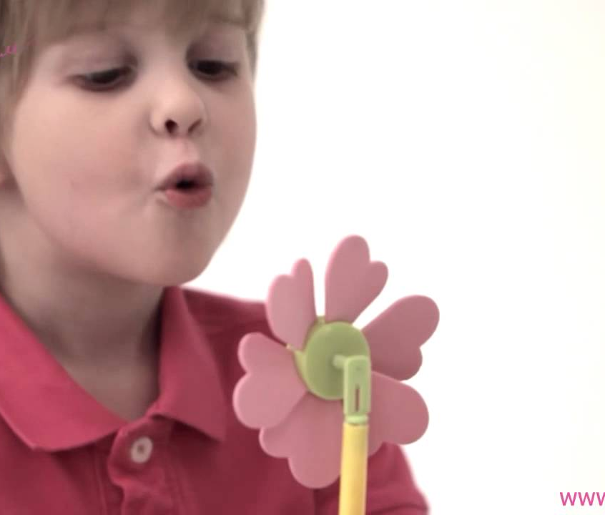
Формирование речевого дыхания, целенаправленной воздушной струи

Slide 23
УПРАЖНЕНИЯ ДЛЯ РЕЧЕВОГО ДЫХАНИЯ
Футбол
Скатать ватный шарик и поставить два кубика в качестве ворот. Ребенок должен, дуя на шарик, загнать его в ворота.
Ветряная мельница
Ребенок дует на лопасти игрушки-вертушки или мельницы из песочного набора.
Снегопад
Сделать снежинки из ваты (рыхлые комочки). Объяснить ребенку, что такое снегопад и предложить ребенку сдувать "снежинки" с ладони.

Slide 24
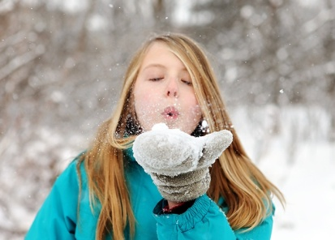
Техника выполнения упражнений:
воздух набирать через нос
плечи не поднимать
выдох должен быть длительным и плавным
необходимо следить, за тем, чтобы не надувались щеки (для начала их можно придерживать руками)
нельзя много раз подряд повторять упражнения, так как это может привести к головокружению

Slide 25
Комплекс артикуляционной гимнастики для свистящих звуков [С], [С’], [З], [З’], [Ц].
1. «Заборчик»— широко улыбнуться, показать сжатые зубы (верхние зубы стоят ровно на нижних). Удерживать такое положение 5-7 с. Повторить 4-5 р.
2. «Слоник» — вытянуть губы вперед трубочкой (зубы сжаты). Удерживать так 5-7 с. Повторить 4-5 р.
3. Чередовать упражнения «Заборчик» и «Слоник». Нижняя челюсть не двигается, двигаются только губы. Повторять по 5—6 раз.
4. «Чистим зубы» — открыть широко рот, улыбнуться, показав зубы. Затем кончиком языка « чистить зубы » изнутри, двигая им влево-вправо (сначала нижние, потом верхние). Кончик языка должен находиться за зубами. Губы улыбаются все время, нижняя челюсть не двигается. Повторить по 5-6 движений в каждую сторону.
5. «Больной пальчик» — положить широкий плоский кончик языка между губами (т. е. губы слегка придерживают кончик языка) и подуть на палец. Воздух должен идти по середине языка через маленькую щель между языком и верхней губой. Делать глубокий вдох и долгий плавный выдох. Щеки не надуваются. Повторить 4-5 р.
6. «Горка» — широко открыть рот, улыбнуться, показать зубы. Кончиком языка упереться в нижние зубы. Спинка языка поднимается вверх. Язык твердый, не «вываливается» на зубы. Удерживать в таком положении под счет до 5. Повторить 4-5 р.
7. «Ледяная горка» — сделать «горку» и указательным пальчиком ребенка надавить на «горку». Язык должен быть твердым и сопротивляться давлению пальца, не отодвигаться. Удерживать в таком положении под счет до 5. Повторить 4-5 р.
8. «Горка закрывается — открывается» — сделать «горку», а потом, не убирая язык от нижних зубов, сжать зубы (губы – в улыбке, зубы видны), затем открыть рот снова (язык все время упирается в нижние зубы). Выполнять под счет до 5. Повторить 4-5 р.

Slide 26
.
Листопад
Вырезать из цветной бумаги различные осенние листья и объяснить ребенку, что такое листопад. Предложить ребенку подуть на листья, так, чтобы они полетели. Попутно можно рассказать, какие листочки с какого дерева упали.
Бабочка
Вырезать из бумаги бабочек и подвесить их на нитках. Предложить ребенку подуть на бабочку так, чтобы она полетела (при этом следить, чтобы ребенок сделал длительный плавный выдох).
Кораблик
Дуть плавно и длительно на бумажный кораблик.
одуванчик
Предложите ребенку подуть на отцветший одуванчик (следите за правильностью выдоха).

Slide 27
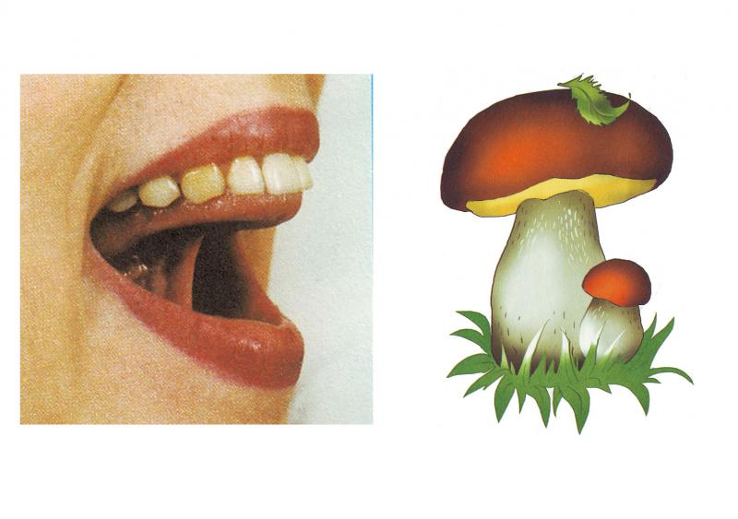
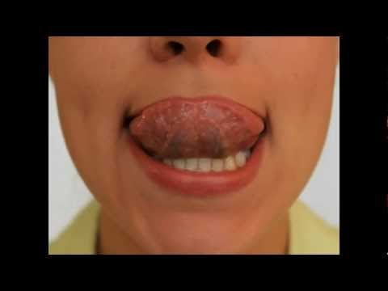
Важно своевременно начать систематические выполнять артикуляционную гимнастику, поскольку с каждым уходящим годом коррекция даётся всё сложнее. Для неё требуется всё больше времени и всё больше усилий ребёнка. Четырёх-пятилетка имеет неоспоримое огромное преимущество перед семилеткой в решении своих произносительных проблем.

Slide 28
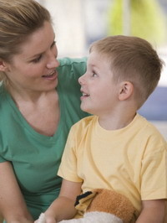
Правильное произношение звуков наряду с богатым словарным запасом и грамматически верной, хорошо развитой связной речью является одним из основных показателей готовности ребёнка к школьному обучению

